Slide 1

PBL 발표
한승준
이은호

Slide 2
ER 모델
회원
가게
회원 ID
가게ID
이름
가입일
가게명
카테고리
기타 등등..
번호
등급
쿠폰
주소
주문이력
리뷰
메뉴
주소
별점
내용
작성일
쿠폰명
쿠폰내용
기타 등등..
결제수단
주문메뉴
기타 등등..
생성일
주문 ID
메뉴 ID
메뉴이름
가격
메뉴정보
주문메뉴

Slide 3
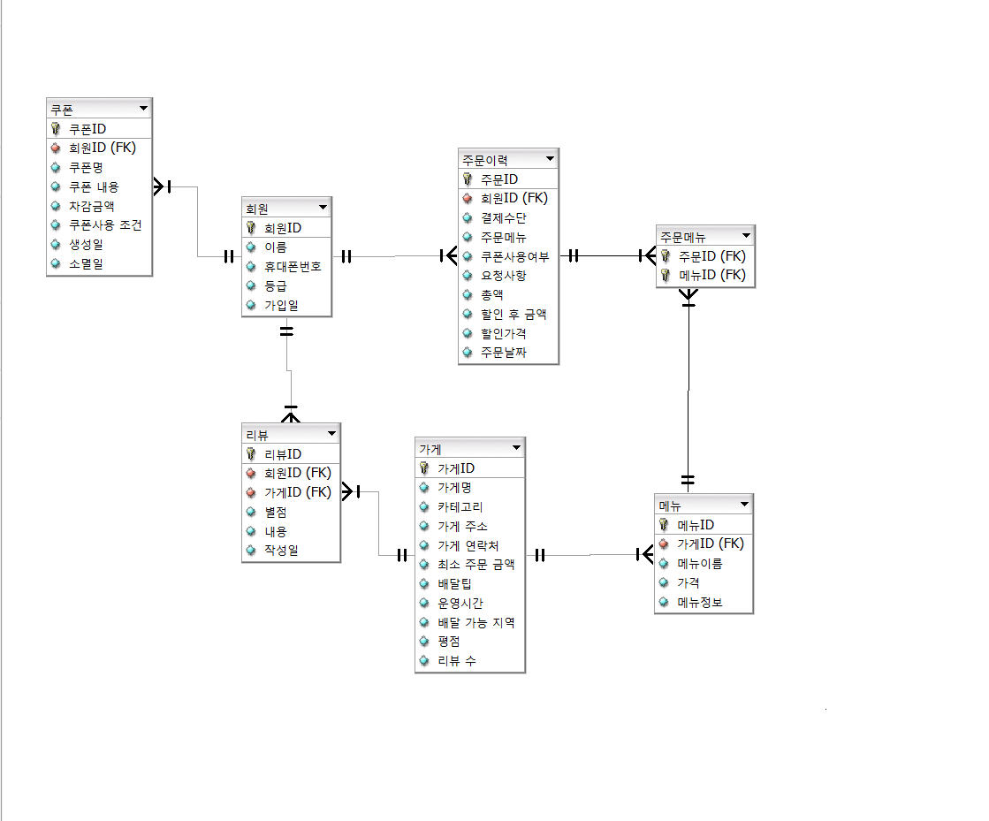
ERD 구성

Slide 4
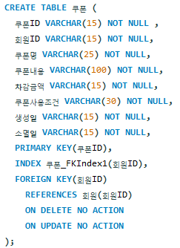
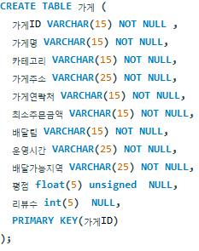
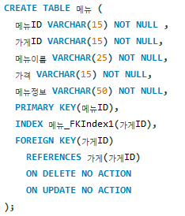
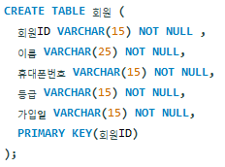
메뉴
쿠폰
가게
회원

Slide 5
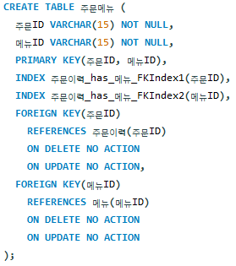
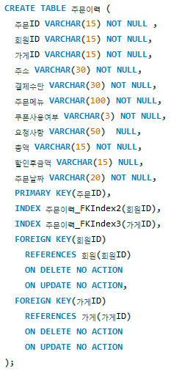
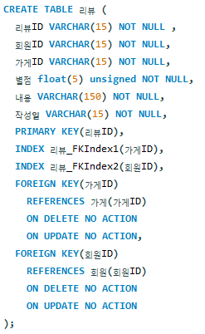
주문메뉴
주문이력
리뷰

Slide 6

검색 ~ 배달 과정
SQL 활용

Slide 7

시나리오
4시간 연속으로 전공 수업을 들은 모코코는 쓰러지기 직전, 보노보노를 찾아 함께 치킨을 시켜먹으려합니다.

Slide 8



야.. 큰일났어..
왜 그러는데??
배고파
승준
은호

Slide 9

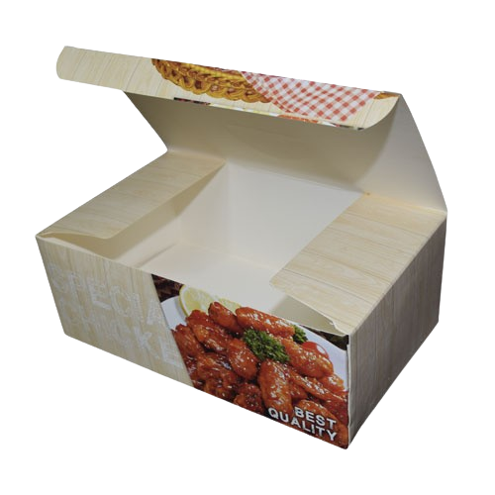

치킨 시켜먹기 참 쉽죠?

Slide 10







감사합니다!

